Slide 1
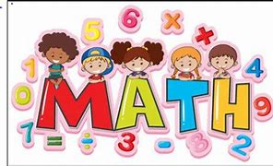
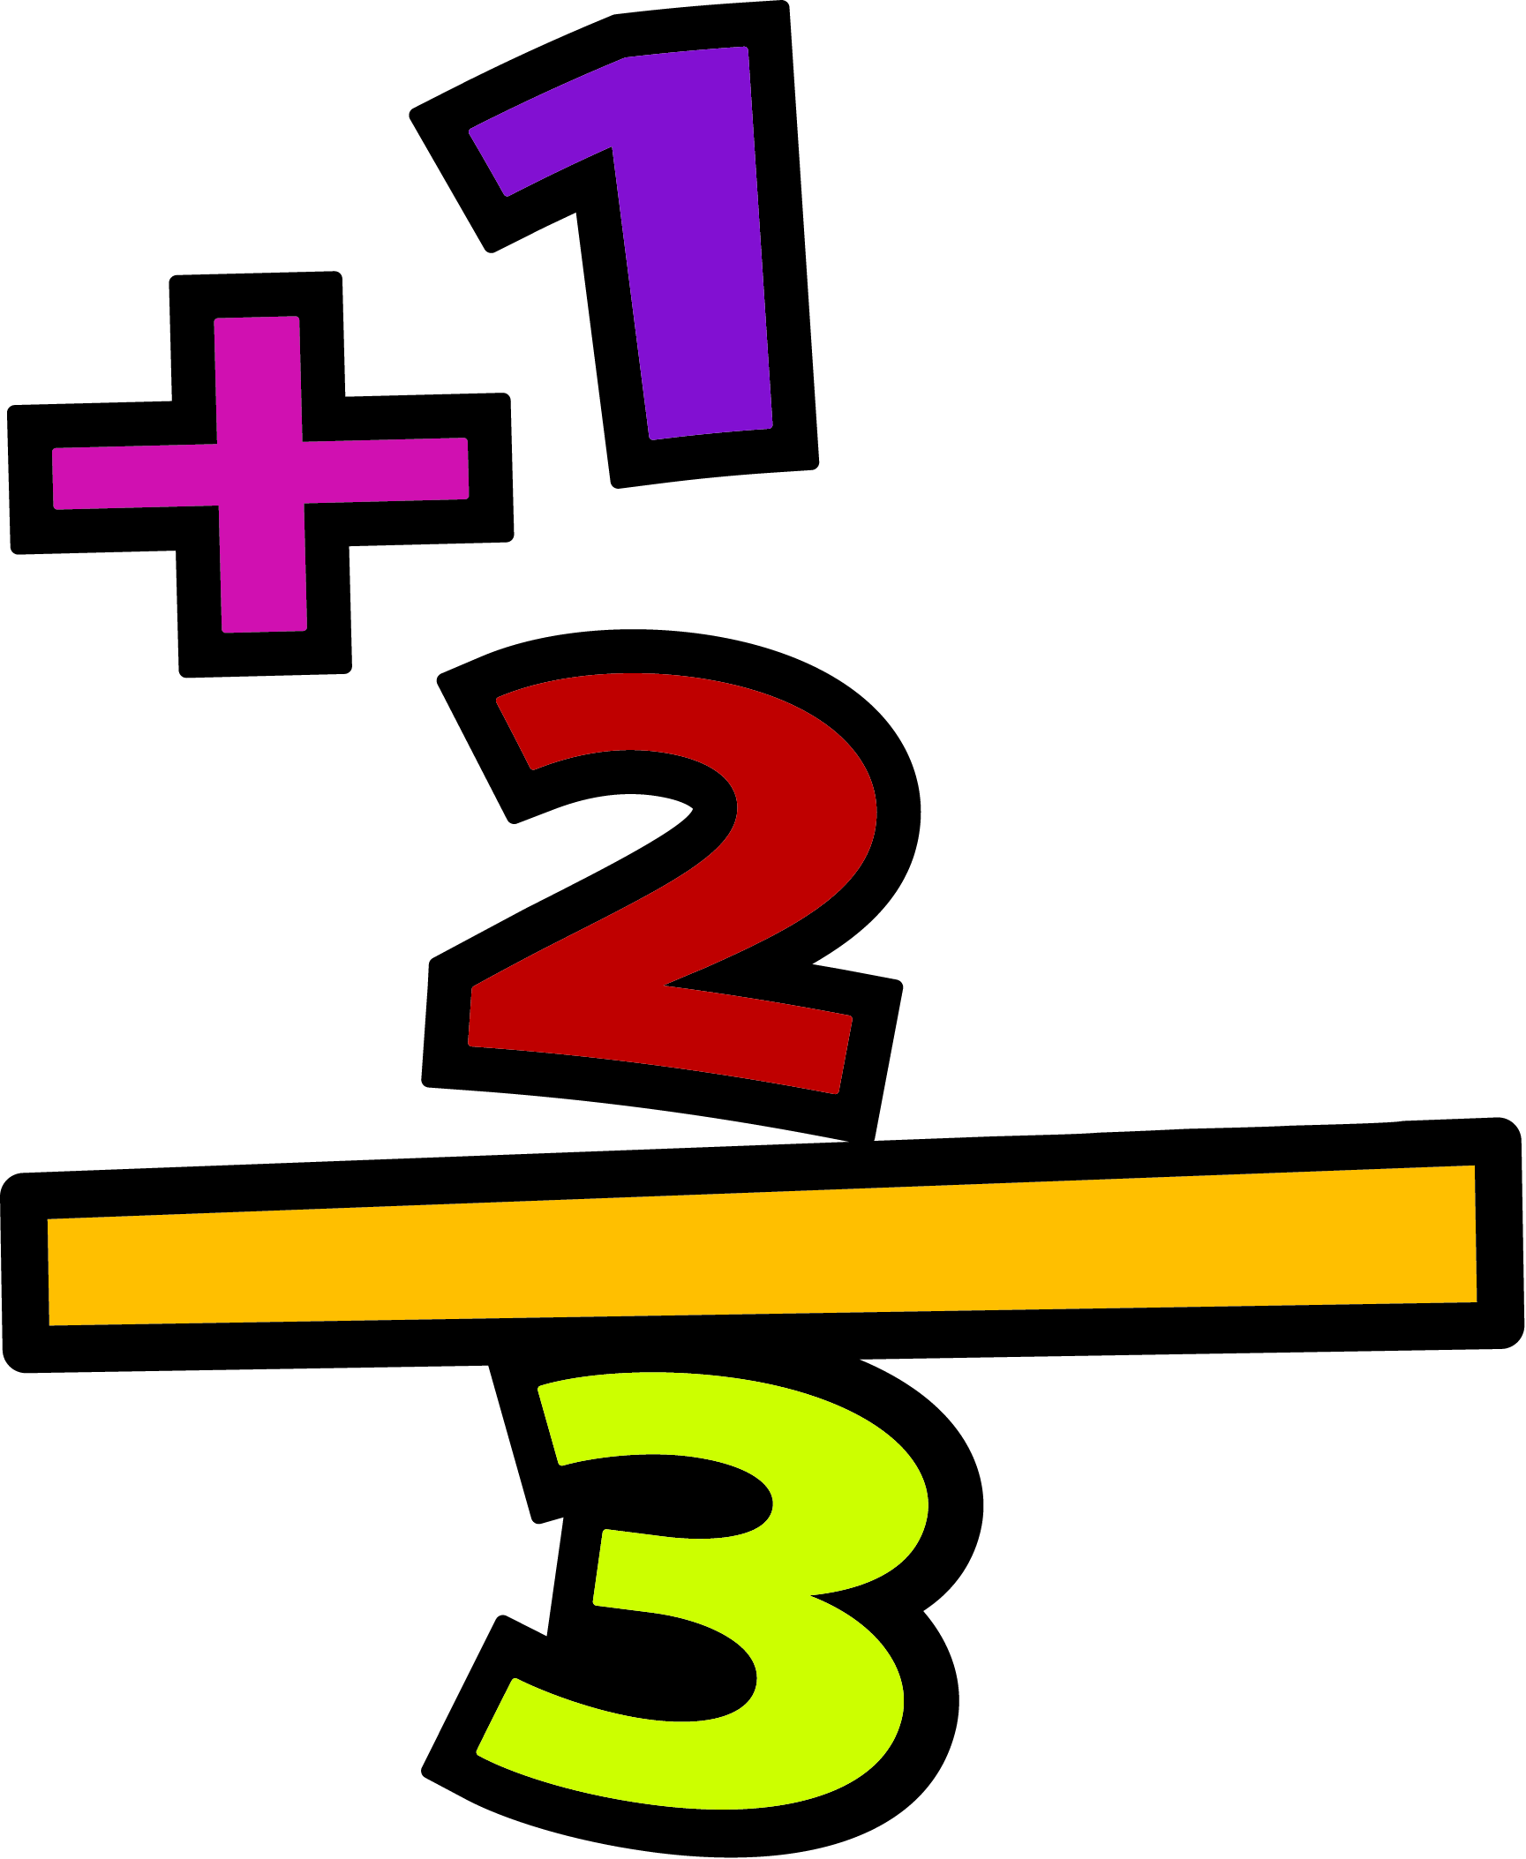
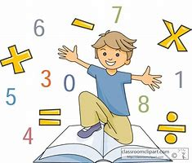
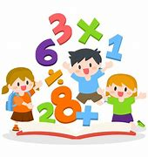
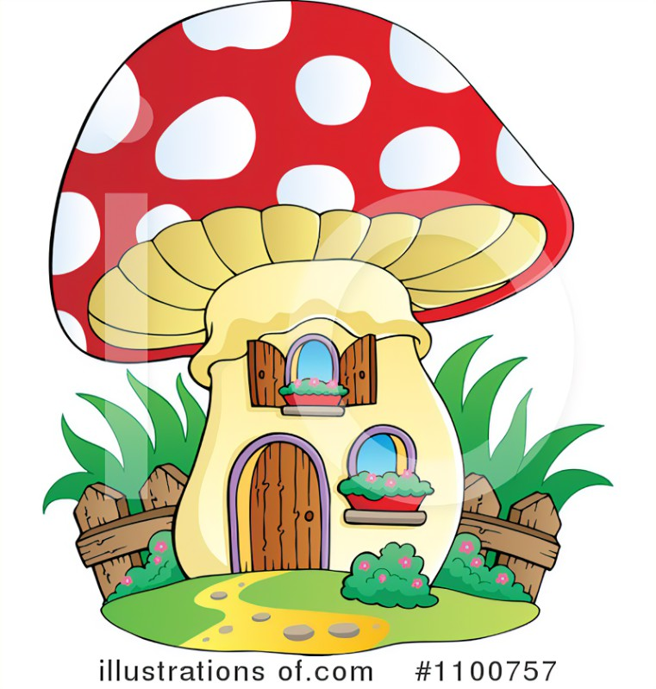
Term 1
MATH
Final Exam
Grade 4

Slide 2
question | 1 | 1 | 1 | السؤال
What is the value of digit 6 in the number 6,975 |  |  | ما قيمة 6 في العدد 6,975 ؟
A | 6
B | 60
C | 600
D | 6,000
question | 1 | 2 | 2 | السؤال
Find the expanded form of the number 9,678 |  |  | أوجد الصيغة الموسعة للعدد 9,678
A | 9,000 + 700 + 60 + 8
B | 9,000 + 600 + 80 + 7
C | 9,000 + 600 + 70 + 8
D | 9,000 + 800 + 70 + 6

Slide 3
question | 1 | 3 | 3 | السؤال
Round the number 784,599 to the nearest ten thousand. |  |  | قرب العدد 784,599 إلى أقرب عشرة آلاف.
A | 784,000
B | 785,000
C | 790,000
D | 780,000
question | 1 | 4 | 4 | السؤال
Estimate the sum of 7,359 + 4,846. |  |  | قدر حاصل الجمع 4,846 + 7,359
A | 12,000
B | 11,000
C | 10,000
D | 9,000

Slide 4
question | 1 | 5 | 5 | السؤال
Estimate the difference of 4,923 – 2,289 |  |  | قدر حاصل الطرح 2,289 – 4,923
A | 3,000
B | 2,000
C | 1,000
D | 4,000
question | 1 | 6 | 6 | السؤال
What is the sum of 7,640 + 372 |  |  | ما حاصل الجمع 372 + 7,640
A | 7,912
B | 79,112
C | 8,012
D | 11,360

Slide 5
question | 1 | 7 | 7 | السؤال
What is the difference of 6,058 – 3,742 |  |  | ما حاصل الطرح 3,742 – 6,058
A | 3,716
B | 3,316
C | 9,800
D | 2,316
question | 1 | 8 | 8 | السؤال
A company bought a car for AED 14,850. a year later the company bought a second car for AED 26,780. How much did the company spend when buying the second car, more than the first car? |  |  | اشترت شركة سيارات مقابل 14,850 درهم . و بعد مرور عام قامت الشركة بشراء سيارة ثانية بمبلغ 26,780 درهم. كم أنفقت الشركة عند شراء السيارة الثانية زيادة عن السيارة الأولى؟
A | 12,230
B | 11,930
C | 12,930
D | 41,630

Slide 6
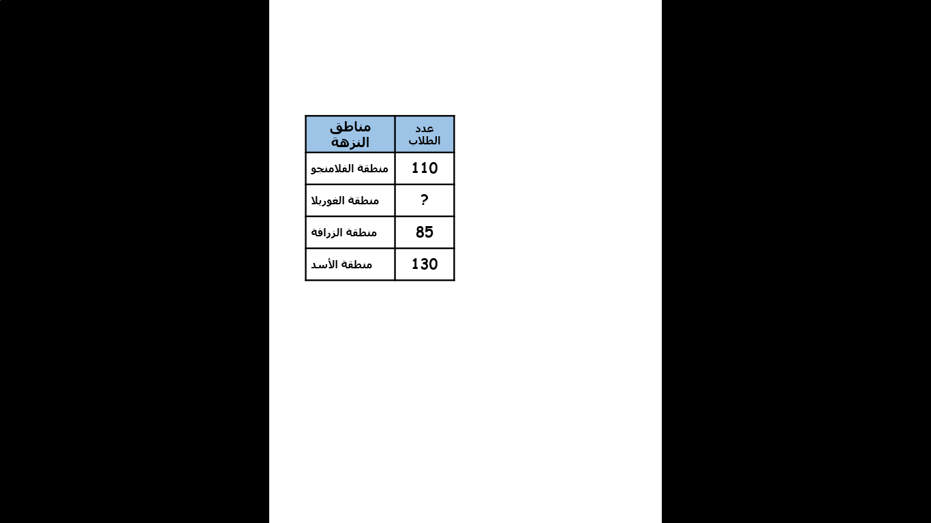
question | 1 | 9 | 9 | السؤال
There are 460 students eating lunch in four different picnic areas of a zoo as shown in the table below. How many students are eating lunch at Gorilla area? |  |  | هناك 460 طالبا يتناولون الغداء في أربع مناطق مختلفة مخصصة للنزهة في حديقة الحيوان كما هو موضح في الجدول أدناه. كم عدد الطلاب الذين يتناولون الغداء في منطقة الغوريلا ؟
A | 145
B | 130
C | 325
D | 135
Picnic Areas | Number 0f students
Flamingo Area | 110
Gorilla Area | ?
Giraffe Area | 85
Lion Area | 130

Slide 7
question | 1 | 10 | 10 | السؤال
The library has 45 lockers made of iron and 35 lockers made of wood. The school theater has 11 lockers made of iron and 12 lockers made of wood. How many lockers are in the library more then the theater. |  |  | تحتوي المكتبة على 45 خزانة مصنوعة من الحديد و 35 خزانة مصنوعة من الخشب. يحتوي مسرح المدرسة على 11 خزانة مصنوعة من الحديد و 12 خزانة مصنوعة من الخشب . كم يزيد عدد الخزائن في المكتبة عن عدد الخزائن في المسرح؟
A | 81
B | 13
C | 103
D | 57
question | 1 | 11 | 11 | السؤال
Choose the division equation that represents the comparison. 36 is 9 times as many as 4. |  |  | اختر معادلة القسمة التي تمثل المقارنة 36 هي 9 أضعاف 4.
A | 36 ÷ 9 = 4
B | 36 ÷ 9 = 3
C | 36 ÷ 9 = 6
D | 36 ÷ 9 = 9

Slide 8
question | 1 | 12 | 12 | السؤال
Ahmad ran 4 miles. Hamdan ran 5 miles more than Ahmad. How many miles did Hamdan run? |  |  | ركض أحمد مسافة 4 أميال . ركض حمدان 5 أميال أكثر من أحمد. كم ميلا ركض حمدان ؟
A | 9
B | 12
C | 15
D | 20
question | 1 | 13 | 13 | السؤال
There are 8 birds on the apple tree. This is 4 times as many birds as on the orange tree. How many birds are on the orange tree? |  |  | هناك 8 طيور على شجرة التفاح. هذا يساوي 4 أضعاف عدد الطيور الموجودة على شجرة البرتقال. كم عدد الطيور على شجرة البرتقال؟
A | 32
B | 3
C | 2
D | 12

Slide 9
question | 1 | 14 | 14 | السؤال
What are all factor pairs for 16? |  |  | ما هي جميع أزواج العوامل لـ 16 ؟
A | 8 و2,16و1
 | 2 and 8 , 1 and 16.
B | 4 و 4,16 و 1
 | 4 and 4 , 1 and 6.
C | 4 و4,8 و 2, 16 و 1
 | 4 and 4 , 2 and 8 , 1 and 16
D | 4 و 4,8 و 2
 | 4 and 4 , 2 and 8
question | 1 | 15 | 15 | السؤال
Which of the following numbers is prime? |  |  | أي من الأعداد التالية عدد أولي ؟
A | 8
B | 18
C | 12
D | 19

Slide 10
question | 1 | 16 | 16 | السؤال
Which of the following numbers is multiple of 9 ? |  |  | أي الأعداد التالية من مضاعفات ال 9 ؟
A | 28
B | 24
C | 25
D | 27
question | 1 | 17 | 17 | السؤال
The triangles below follow a pattern. Use the features of the pattern to determine the color of the thirteenth triangle? |  |  | المثلثات أدناه تتبع نمطا معينا. استخدم ميزات النمط لتحديد لون المثلث الثالث عشر ؟
A | Blue أزرق
B | Yellow أصفر
C | Green أخضر
D | Brown بني
1
2
3
4
5
6
7
8

Slide 11
question | 1 | 18 | 18 | السؤال
Ali had 4 picture frames to arrange in rows on his wall. He wants to put the same number of picture frames in each row. Which of the following is not a correct way to arrange them? |  |  | لدى علي 4 إطارات للصور يريد ترتيبها في صفوف على حائطه. يريد وضع نفس عدد إطارات الصور في كل صف. أي مما يلي لا يمثل طريقة صحيحة لترتيبها؟
A
B
C
D

Slide 12
question | 1 | 19 | 19 | السؤال
Fatima has 60 pens case. There are 20 pens in each case. How many pens are there ? |  |  | فاطمة لديها 60 علبة أقلام . يوجد 20 أقلام في كل علبة. كم عدد الأقلام الموجودة ؟
A | 120
B | 1,200
C | 800
D | 80
question | 1 | 20 | 20 | السؤال
Which of the following statements represents the Distributive property to multiply 35 x 23 ? |  |  | أي العبارات التالية تمثل خاصية التوزيع لضرب 35 x 23 ?
A | ( 30+20) x (30+3) x (5+20) x (5+3)
B | (30x5) + (20x3)
C | ( 30x20) + (30x3) + (5x20) + (5x3)
D | ( 30x20) x (3x+3) x (5x20) x (5x3)

